Slide 1
22. Координаты вектора
Notes:
В режиме слайдов ответы появляются после кликанья мышкой

Slide 2
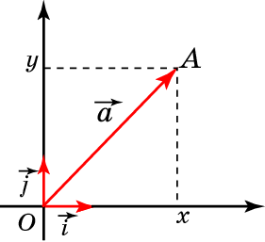
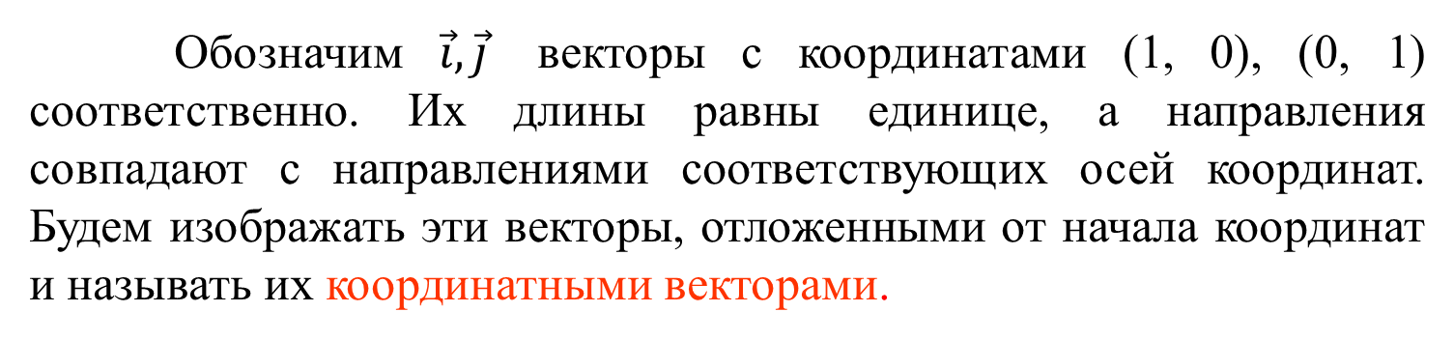
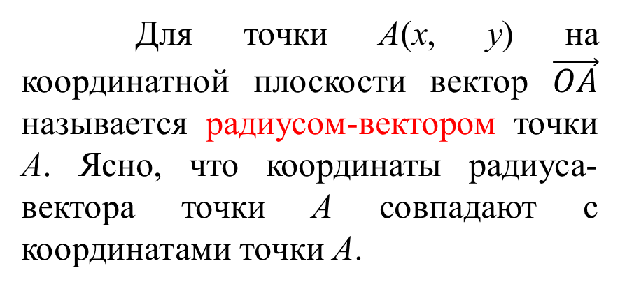
Пусть на плоскости задана прямоугольная система координат. Определим понятие координат вектора. Для этого отложим вектор так, чтобы его начало совпало с началом координат. Тогда координаты его конца называются координатами вектора.
Обозначим $\vec{i}, \vec{j}$ векторы с координатами (1, 0), (0, 1) соответственно. Их длины равны единице, а направления совпадают с направлениями соответствующих осей координат. Будем изображать эти векторы, отложенными от начала координат и называть их координатными векторами.
Для точки A(x, y) на координатной плоскости вектор $\vec{OA}$ называется радиусом-вектором точки A. Ясно, что координаты радиуса-вектора точки A совпадают с координатами точки A.
Notes:
В режиме слайдов ответы появляются после кликанья мышкой

Slide 3
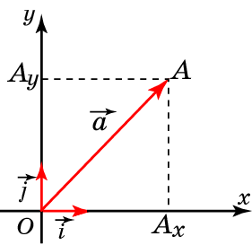
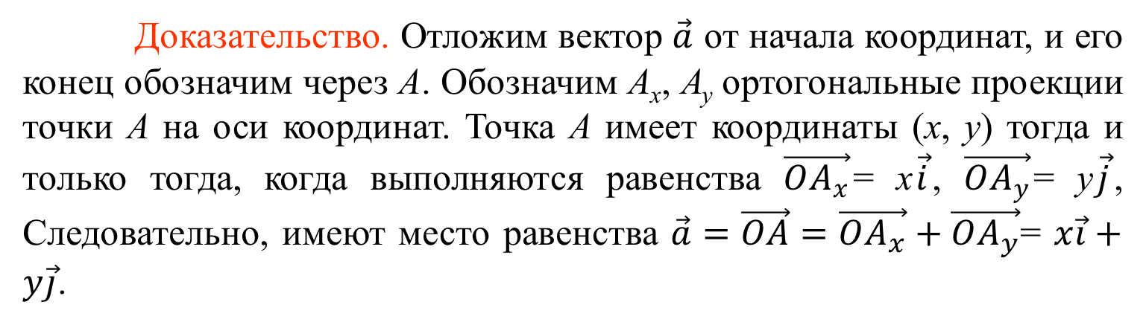
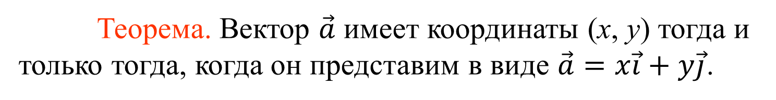
Теорема. Вектор $\vec{a}$ имеет координаты (x, y) тогда и только тогда, когда он представим в виде $\vec{a}=x\vec{i}+y\vec{j}$.
Доказательство. Отложим вектор $\vec{a}$ от начала координат, и его конец обозначим через А. Обозначим A_{x}, A_{y} ортогональные проекции точки A на оси координат. Точка A имеет координаты (x, y) тогда и только тогда, когда выполняются равенства $\vec{OA_{x}}$= x$\vec{i}$, $\vec{OA_{y}}$= y$\vec{j}$, Следовательно, имеют место равенства $\vec{a}=\vec{OA}=\vec{OA_{x}}+\vec{OA_{y}}$= $x\vec{i}+y\vec{j}$.
Notes:
В режиме слайдов ответы появляются после кликанья мышкой

Slide 4
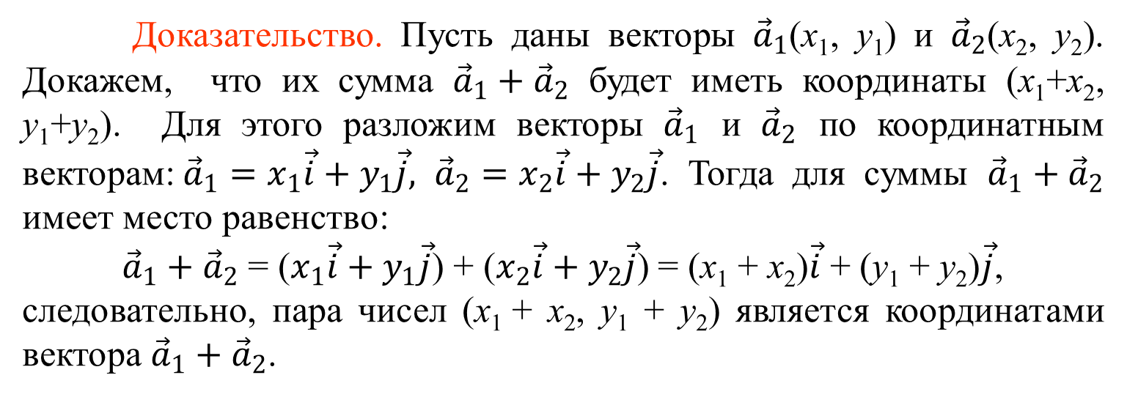
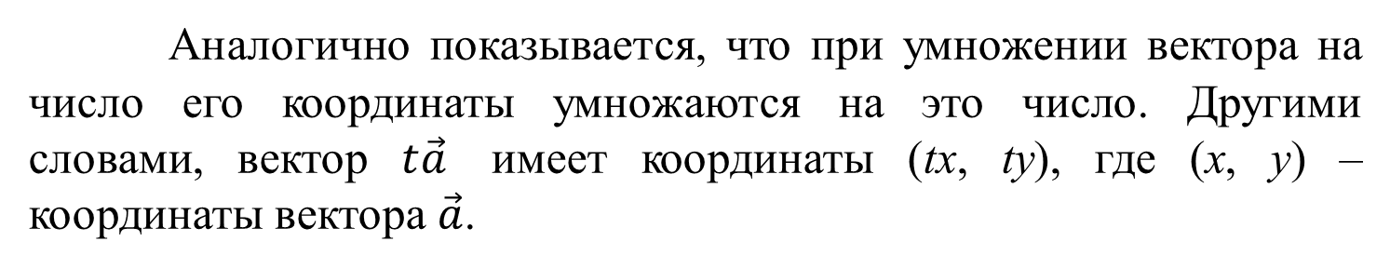
Теорема. При сложении двух векторов их координаты складываются.
Доказательство. Пусть даны векторы ${\vec{a}}_{1}$(x₁, y₁) и ${\vec{a}}_{2}$(x₂, y₂). Докажем, что их сумма ${\vec{a}}_{1}+{\vec{a}}_{2}$ будет иметь координаты (x₁+x₂, y₁+y₂). Для этого разложим векторы ${\vec{a}}_{1}$ и ${\vec{a}}_{2}$ по координатным векторам:${\vec{a}}_{1}=x_{1}\vec{i}+y_{1}\vec{j},$ ${\vec{a}}_{2}=x_{2}\vec{i}+y_{2}\vec{j}$. Тогда для суммы ${\vec{a}}_{1}+{\vec{a}}_{2}$ имеет место равенство:
${\vec{a}}_{1}+{\vec{a}}_{2}$ = ($x_{1}\vec{i}+y_{1}\vec{j}$) + ($x_{2}\vec{i}+y_{2}\vec{j}$) = (x₁ + x₂)$\vec{i}$ + (y₁ + y₂)$\vec{j}$,
следовательно, пара чисел (x₁ + x₂, y₁ + y₂) является координатами вектора ${\vec{a}}_{1}+{\vec{a}}_{2}$.
Аналогично показывается, что при умножении вектора на число его координаты умножаются на это число. Другими словами, вектор $t\vec{a}$ имеет координаты (tx, ty), где (x, y) – координаты вектора $\vec{a}$.
Notes:
В режиме слайдов ответы появляются после кликанья мышкой

Slide 5
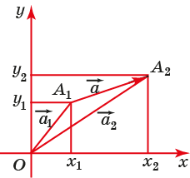
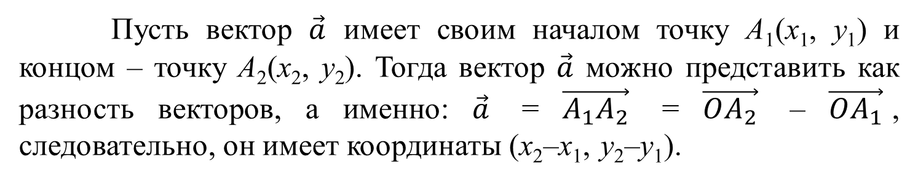
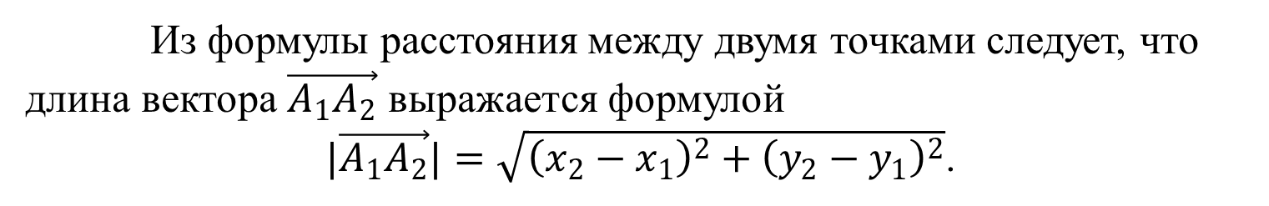
Пусть вектор $\vec{a}$ имеет своим началом точку A₁(x₁, y₁) и концом – точку A₂(x₂, y₂). Тогда вектор $\vec{a}$ можно представить как разность векторов, а именно: $\vec{a}$ = $\vec{A_{1}A_{2}}$ = $\vec{OA_{2}}$ – $\vec{OA_{1}}$, следовательно, он имеет координаты (x₂–x₁, y₂–y₁).
Из формулы расстояния между двумя точками следует, что длина вектора $\vec{A_{1}A_{2}}$ выражается формулой
$|\vec{A_{1}A_{2}}|=\sqrt{{\left(x_{2}−x_{1}\right)}^{2}+{\left(y_{2}−y_{1}\right)}^{2}}$.
Notes:
В режиме слайдов ответы появляются после кликанья мышкой

Slide 6
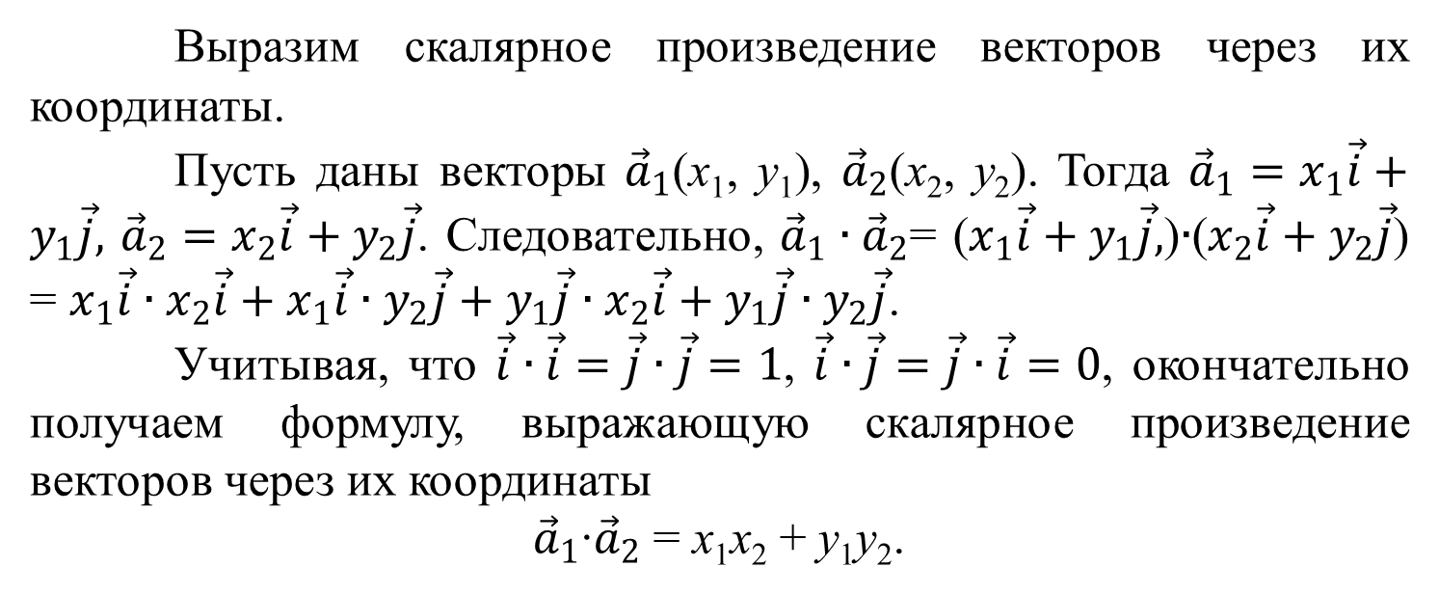
Выразим скалярное произведение векторов через их координаты.
Пусть даны векторы ${\vec{a}}_{1}$(x₁, y₁), ${\vec{a}}_{2}$(x₂, y₂). Тогда ${\vec{a}}_{1}=x_{1}\vec{i}+y_{1}\vec{j},$ ${\vec{a}}_{2}=x_{2}\vec{i}+y_{2}\vec{j}$. Следовательно, ${\vec{a}}_{1}∙{\vec{a}}_{2}$= ($x_{1}\vec{i}+y_{1}\vec{j},$)$∙$($x_{2}\vec{i}+y_{2}\vec{j}$) = $x_{1}\vec{i}∙x_{2}\vec{i}+x_{1}\vec{i}∙y_{2}\vec{j}+y_{1}\vec{j}∙x_{2}\vec{i}+y_{1}\vec{j}∙y_{2}\vec{j}$.
Учитывая, что $\vec{i}∙\vec{i}=\vec{j}∙\vec{j}=1$, $\vec{i}∙\vec{j}=\vec{j}∙\vec{i}=0$, окончательно получаем формулу, выражающую скалярное произведение векторов через их координаты
${\vec{a}}_{1}$∙${\vec{a}}_{2}$ = x₁x₂ + y₁y₂.
Notes:
В режиме слайдов ответы появляются после кликанья мышкой

Slide 7
Вопрос 1
Что называется координатами вектора?
Ответ: Отложим вектор так, чтобы его начало совпало с началом координат. Тогда координаты его конца называются координатами вектора.
Notes:
В режиме слайдов ответы появляются после кликанья мышкой

Slide 8
Вопрос 2
Какие векторы называются координатными?
Ответ: Координатными векторами называются векторы, отложенные от начала координат и имеющие координаты (1, 0), (0, 1) соответственно.
Notes:
В режиме слайдов ответы появляются после кликанья мышкой

Slide 9
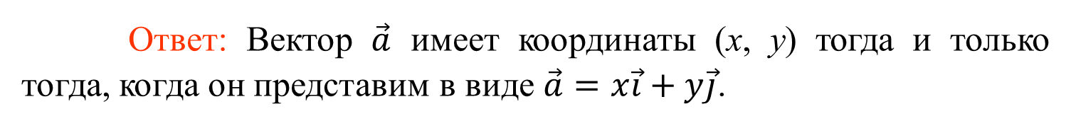
Вопрос 3
Сформулируйте теорему о разложении вектора по координатным векторам.
Ответ: Вектор $\vec{a}$ имеет координаты (x, y) тогда и только тогда, когда он представим в виде $\vec{a}=x\vec{i}+y\vec{j}$.
Notes:
В режиме слайдов ответы появляются после кликанья мышкой

Slide 10
Вопрос 4
Что происходит с координатами при сложении двух векторов?
Ответ: При сложении двух векторов их координаты складываются.
Notes:
В режиме слайдов ответы появляются после кликанья мышкой

Slide 11
Вопрос 5
Что происходит с координатами при умножении вектора на число?
Ответ: При умножении вектора на число его координаты умножаются на это число.
Notes:
В режиме слайдов ответы появляются после кликанья мышкой

Slide 12
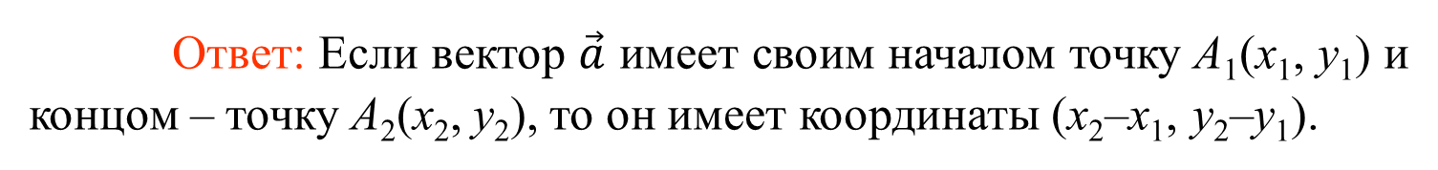
Вопрос 6
Как находятся координаты вектора по известным координатам его начала и конца?
Ответ: Если вектор $\vec{a}$ имеет своим началом точку A₁(x₁, y₁) и концом – точку A₂(x₂, y₂), то он имеет координаты (x₂–x₁, y₂–y₁).
Notes:
В режиме слайдов ответы появляются после кликанья мышкой

Slide 13
Вопрос 7
Как скалярное произведение векторов выражается через их координаты?
Ответ: ${\vec{a}}_{1}$∙${\vec{a}}_{2}$ = x₁x₂ + y₁y₂.
Notes:
В режиме слайдов ответы появляются после кликанья мышкой

Slide 14
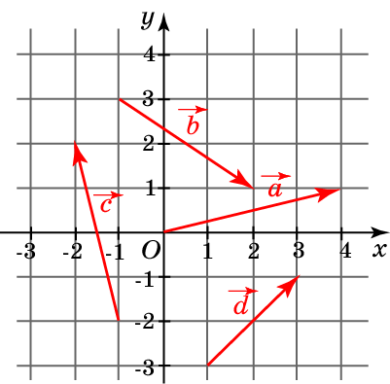
Упражнение 1
Найдите координаты векторов, изображенных на рисунке.
Ответ: (4, 1);
(3, -2);
(-1, 4);
(2, 2).
Notes:
В режиме слайдов ответы появляются после кликанья мышкой

Slide 15
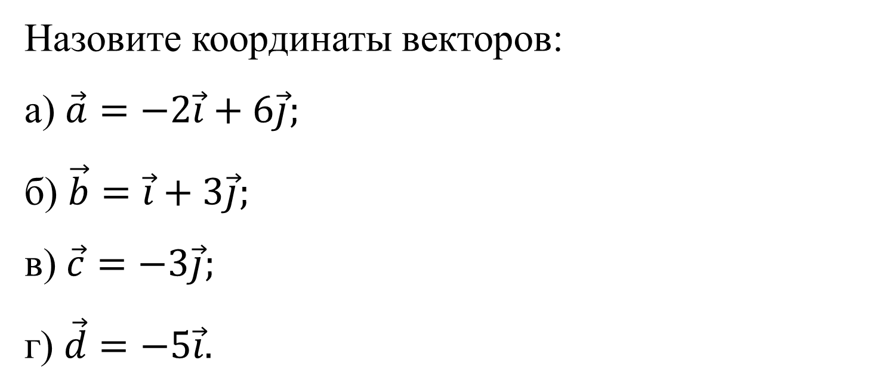
Упражнение 2
Назовите координаты векторов:
а) $\vec{a}=−2\vec{i}+6\vec{j};$
б) $\vec{b}=\vec{i}+3\vec{j};$
в) $\vec{c}=−3\vec{j};$
г) $\vec{d}=−5\vec{i}.$
Ответ: а) (–2, 6);
б) (1, 3);
в) (0, -3);
г) (-5, 0).
Notes:
В режиме слайдов ответы появляются после кликанья мышкой

Slide 16
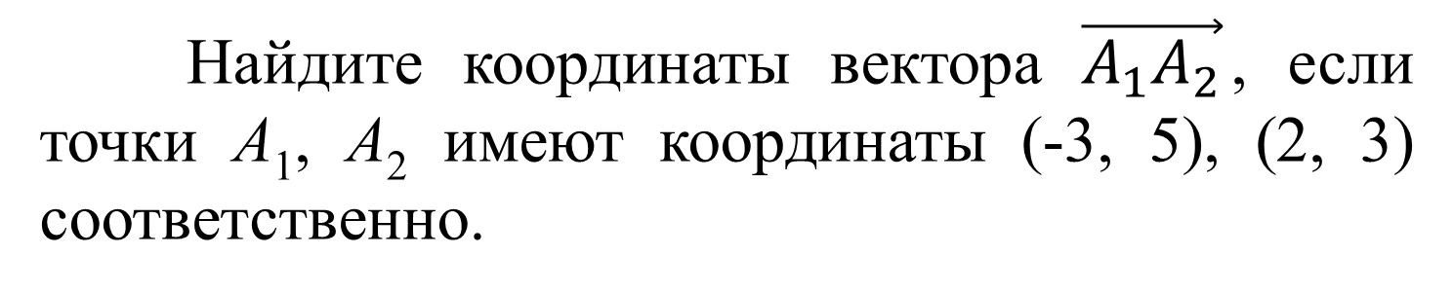
Упражнение 3
Найдите координаты вектора $\vec{A_{1}A_{2}}$, если точки A₁, A₂ имеют координаты (-3, 5), (2, 3) соответственно.
Ответ: (5, -2).
Notes:
В режиме слайдов ответы появляются после кликанья мышкой

Slide 17
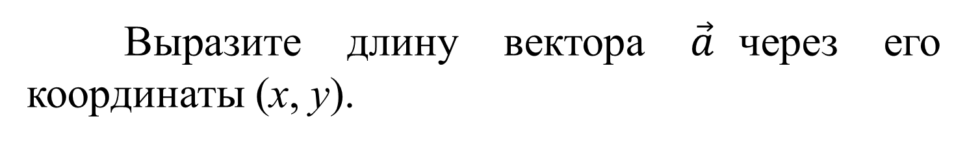
Упражнение 4
Выразите длину вектора $\vec{a}$через его координаты (x, y).
Ответ: $|\vec{a}|=\sqrt{x^{2}+y^{2}}.$
Notes:
В режиме слайдов ответы появляются после кликанья мышкой

Slide 18
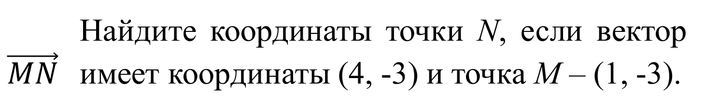
Упражнение 5
Найдите координаты точки N, если вектор $\vec{MN}$ имеет координаты (4, -3) и точка M – (1, -3).
Ответ: (5, -6).
Notes:
В режиме слайдов ответы появляются после кликанья мышкой

Slide 19
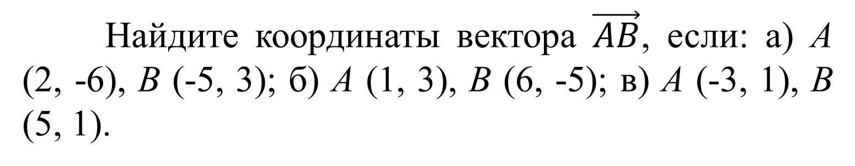
Упражнение 6
Найдите координаты вектора $\vec{AB}$, если: а) A (2, -6), B (-5, 3); б) A (1, 3), B (6, -5); в) A (-3, 1), B (5, 1).
Ответ: а) (-7, 9);
б) (5, -8);
в) (8, 0).
Notes:
В режиме слайдов ответы появляются после кликанья мышкой

Slide 20
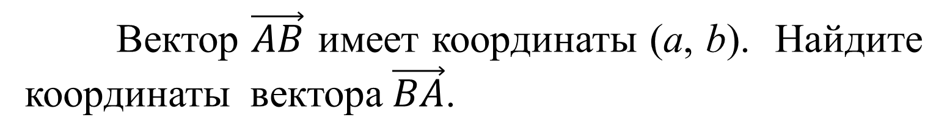
Упражнение 7
Вектор $\vec{AB}$ имеет координаты (a, b). Найдите координаты вектора $\vec{BA}$.
Ответ: (-a, -b).
Notes:
В режиме слайдов ответы появляются после кликанья мышкой

Slide 21
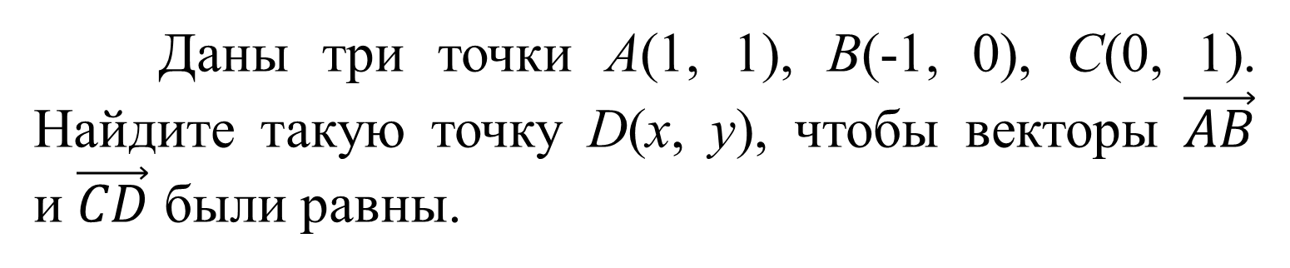
Упражнение 8
Даны три точки А(1, 1), В(-1, 0), С(0, 1). Найдите такую точку D(x, y), чтобы векторы $\vec{AB}$ и $\vec{CD}$ были равны.
Ответ: (-2, 0).
Notes:
В режиме слайдов ответы появляются после кликанья мышкой

Slide 22
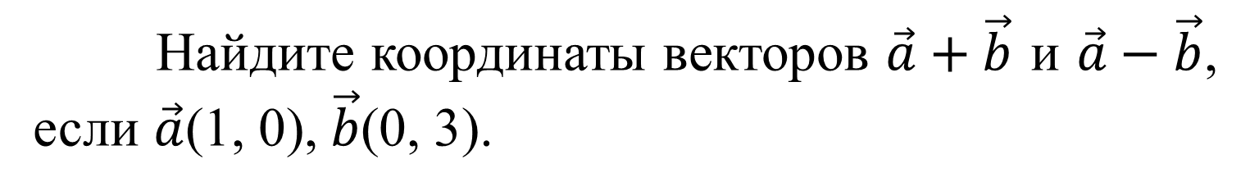
Упражнение 9
Найдите координаты векторов $\vec{a}+\vec{b}$ и $\vec{a}−\vec{b}$, если $\vec{a}$(1, 0), $\vec{b}$(0, 3).
Ответ: (1, 3) и (1, -3).
Notes:
В режиме слайдов ответы появляются после кликанья мышкой

Slide 23
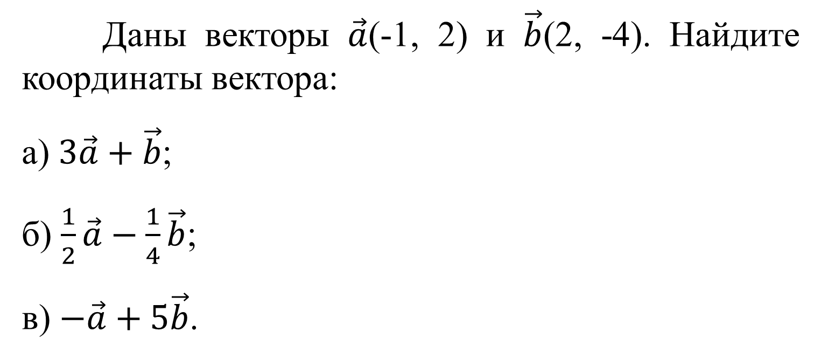
Упражнение 10
Даны векторы $\vec{a}$(-1, 2) и $\vec{b}$(2, -4). Найдите координаты вектора:
а) $3\vec{a}+\vec{b}$;
б) $\frac{1}{2}\vec{a}−\frac{1}{4}\vec{b}$;
в) $−\vec{a}+5\vec{b}$.
Ответ: а) (1, -2);
б) (-1, 2);
в) (11, -22).
Notes:
В режиме слайдов ответы появляются после кликанья мышкой

Slide 24
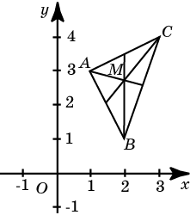
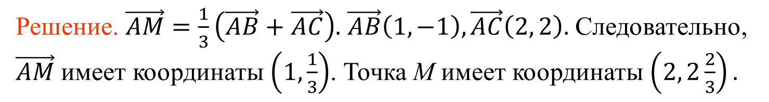
Упражнение 11
Вершины треугольника имеют координаты A(1, 3), B(2, 1) и C(3, 4). Найдите координаты точки M пересечения медиан.
Решение. $\vec{AM}=\frac{1}{3}\left(\vec{AB}+\vec{AC}\right).$ $\vec{AB}\left(1,−1\right),\vec{AC}\left(2, 2\right).$ Следовательно, $\vec{AM}$ имеет координаты $\left(1, \frac{1}{3}\right)$. Точка M имеет координаты $\left(2, 2\frac{2}{3}\right).$
Notes:
В режиме слайдов ответы появляются после кликанья мышкой

Slide 25
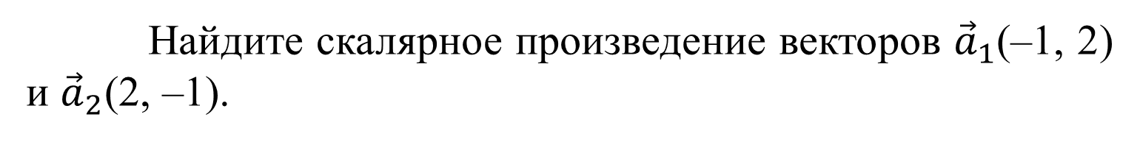
Упражнение 12
Найдите скалярное произведение векторов ${\vec{a}}_{1}$(–1, 2) и ${\vec{a}}_{2}$(2, –1).
Ответ: -4.
Notes:
В режиме слайдов ответы появляются после кликанья мышкой

Slide 26
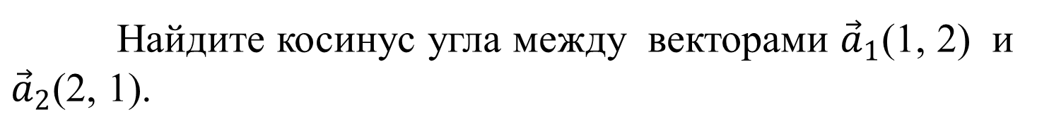
Упражнение 13
Найдите косинус угла между векторами ${\vec{a}}_{1}$(1, 2) и ${\vec{a}}_{2}$(2, 1).
Ответ: $\cos{φ}=\frac{\sqrt{5}}{5}.$
Notes:
В режиме слайдов ответы появляются после кликанья мышкой

